Slide 1

پاورپوینت پـودمان
نوآوری و فناوری
کاروفناوری هفتم

Slide 2


برخی از شایستگی هایی که در این پودمان به دست می آورید:
به کارگیری مهارت هایی مانند اجرای کارهای گروهی،تفکر انتقادی، پرسش گری و ..؛
ایده پردازی ، نوآوری و خلاقیت؛
انجام دادن کارها بر پایه نگرش سیستمی؛
بهره گیری درست از فناوری ها؛
مدیریت زمان و اجرای درست فرایند کارها.

Slide 3

اختراع و نوآوری
هنگامی که به وسایل پیرامون خود نگاه می کنم ، پیش خود می اندیشم آنها چرا و چگونه به وجود آمده اند و چه کسی آن ها را برای اولین بار اختراع کرده است. من باور دارم اگر من هم مانند مخترع این وسایل ، ایده نو، خلاقیت، همت و تلاش داشته باشم، یک مخترع خواهم شد.
اختراع یا آفرینش، نتیجه فکر و ایده افراد است. افرادى که روش یا چیزی را برای اولین بار به وجودمی آورند یا می آفرینند تا یک کار دشوار را آسان یا یک مسئله را حل کنند.
اختراعی که به تولید رسیده باشد، نوآوری نامیده می شود.

Slide 4
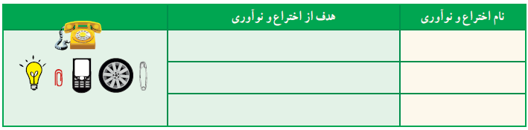

کارکلاسی
بررسی چند اختراع و نوآوری
با کمک دوستان خود، یک گروه تشکیل دهید و چند اختراع را که در پیرامونتان وجود دارد در جدول به همراه هدف از اختراع آنها، بنویسید.
جواب در صفحه بعد

Slide 5

کارکلاسی
بررسی چند اختراع و نوآوری
با کمک دوستان خود، یک گروه تشکیل دهید و چند اختراع را که در پیرامونتان وجود دارد در جدول به همراه هدف از اختراع آنها، بنویسید.
هدف از اختراع و نوآوری | نام اختراع
سرعت، دقت و تنوع دوخت | چرخ خیاطی
تولید سرما در مناطق مرطوب | کولر گازی
خردکردن سریع گوشت | چرخ گوشت
ایجاد جرقه یا شعله کم خطر | فندک
جابجایی افراد در ساختمان | آسانسور
جابجا کردن بار و مسافر | خودرو
کارکردن با رایانه در همه جا | لپ تاپ
نوشتن روان و راحت با جوهر | خودکار
انجام سریع عملیات ریاضی | ماشین حساب

Slide 6
روش های گوناگونی وجود دارد تا بتوان مخترع و نوآور خوبی بود، مانندِ ایده گرفتن از آفرینش، بررسی روش کار وسایل پیرامون خود، بررسی زندگی مخترعان، افزایش قدرت خلاقیت و یادگرفتن روش طراحى و ساخت.
ایده گرفتن از آفرینش:
هنگامی که در بین راه خانه و مدرسه با دقت به پیرامون خود نگاه می کنید با خود بیندیشید چگونه می توان از موجودات، آفرینش، درختان، کوه ها، آسمان و خیلی چیزهای دیگر، ایده و فکر جدید گرفت کار اصلی آنها چیست؟ چگونه کار می کنند؟ مخترع آنها کیست؟ و آیا می توان برای اختراع از طبیعت ایده گرفت؟
ایده گرفتن دوربین عکاسی از چشم انسان

Slide 7
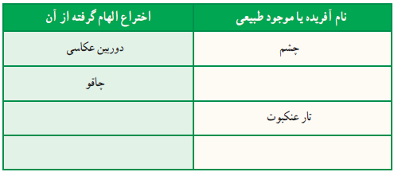

کارکلاسی
بررسی چند اختراع الهام گرفته شده از طبیعت
در گروه خود، چند اختراع الهام گرفته شده از آفرینش را در جدول بنویسید.
جدول اختراعات الهام گرفته شده از طبیعت
جواب در صفحه بعد

Slide 8
کارکلاسی
بررسی چند اختراع الهام گرفته شده از طبیعت
در گروه خود، چند اختراع الهام گرفته شده از آفرینش را در جدول بنویسید.
اختراع الهام گرفته از آن | نام آفریده طبیعی
دوربین عکاسی و فیلمبرداری | چشم
ماشین های حفاری | کرم خاکی
هواپیمای بی صدا | بال جغد
چاقو - کارد | دندان - سنگ تیز
تورماهیگیری - جلیقه ضدگلوله | تار عنکبوت
دستگاه دیالیز | کلیه
رادار | راه یابی خفاش
باران مصنوعی | باران طبیعی
هلی کوپتر | سنجاقک
زره و سپر | پوشش بدن حیوانات
چسب ولکرو - خودچسب | گیاه بابا آدم
ساخت وسایل نقلیه آیرودینامیک | نوک پرندگان
کلنگ | نوک پرندگان

Slide 9
بررسی چگونگی کار وسایل پیرامون:
مخترعان و نوآوران در ساخت وسایل و محصولات خود، روش ها و ایده های نو را به کار می برند. بررسی چگونگی کار وسایل می تواند موجب پدید آمدن یک ایده جدید و نو باشد و کمک کند تا بتوان وسیله دلخواه و مورد نیاز خود را اختراع کرد.
برای نمونه در هنگام بررسی یک دوچرخه می توان به این موضوع پی برد که چه بخش ها و قطعاتی در دوچرخه وجود دارد، می توان برای اختراع دوچرخه ای که با باد کار کند از آن استفاده کرد. یا با باز و بسته کردن یک اسباب بازی می توان از روش کار آن آگاه شد.

Slide 10
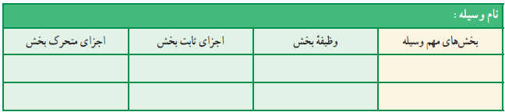
کارکلاسی
باز و بستن و شناسایی اجزای یک وسیله
با راهنمایی دبیر خود و پس از باز و بستن یک وسیله دلخواه، جدول را پر کنید.
جدول بخش ها واجزای یک وسیله
جواب در صفحه بعد

Slide 11
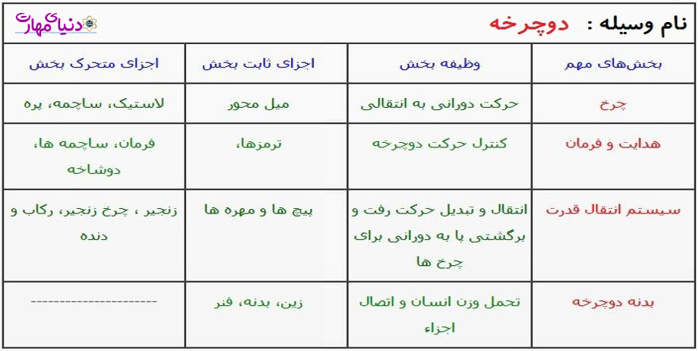
کارکلاسی
باز و بستن و شناسایی اجزای یک وسیله
مثال : دوچرخه

Slide 12
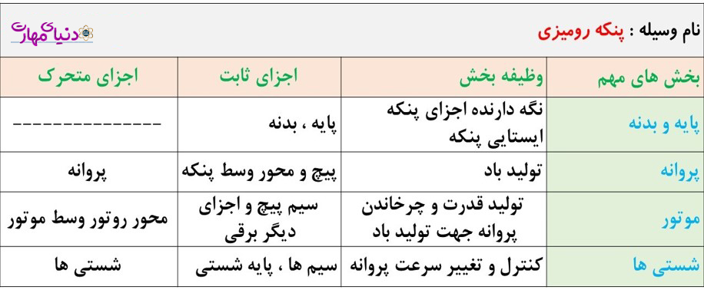
کارکلاسی
باز و بستن و شناسایی اجزای یک وسیله
مثال : پنکه

Slide 13
بررسی زندگی مخترعان و نوآوران:
شاه عباس صفوی برای رفاه مردم و لشکریان خود، که در هنگام سفر از شهری به شهر دیگر می رفتند و احتیاج به نان داشتند، از شیخ بهایی که یکی از دانشمندان آن زمان بود، خواست چاره ای بیابد. شیخ بهایی برای نیاز به وجود آمده،با امکانات موجود در شهرها، اختراع و نوآوری جالبی را ارائه کرد. اختراع و نوآوری او تنورنان سنگک بود و پیش بینی شد نانوایان شهرها، برای مصرف مردم و نیاز سربازان نان بپزند. نان سنگک از نظر مزه و بهداشتی بودن یکی از بهترین نان های ایرانی است.
من نیز با بررسی اختراع و زندگی مخترعان می توانم روش و ایده های آنها را به کارببرم و در اختراع و نوآوری خود از آنها بهره برداری کنم.

Slide 14
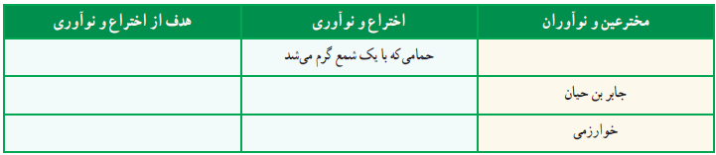
بررسی
در گروه های چند نفری زندگی نامه چند مخترع ایرانی را که اختراعات و نوآوری هایی داشته اند، بررسی و جدول را کامل کنید.
جدول مخترعین و اختراعات آنها
جواب در صفحه بعد

Slide 15
بررسی
در گروه های چند نفری زندگی نامه چند مخترع ایرانی را که اختراعات و نوآوری هایی داشته اند، بررسی و جدول را کامل کنید.
هدف از اختراع و نوآوری | اختراع و نوآوری | مخترع و نوآور
استفاده از گازهای فاضلاب در گرم کردن حمام | حمامی که با یک شمع گرم می‌شد | شیخ بهایی
استفاده از لعاب برای دوام و زیبایی ظروف سفالی | ظروف سفالی براق | جابر بن حیان
جدا نمودن روغن از آب | وسیله ای برای جدایی روغن از آب | بنو موسی
جداولی برای ستاره شناسی | زیج خوارزمی | خوارزمی

Slide 16
پرورش خلاقیت:
برای اینکه مخترع و نوآور خوبی باشید باید خلاقیت خود را پرورش دهید. چندین روش برای پرورش خلاقیت وجود دارد.سه شیوه زیر را بررسی و آنها را تمرین کنید.
الف : ارتباط اجباری: در این روش شما بین دو یا چند چیز ارتباط اجباری به وجود می آورید. این ارتباط باعث می شود ایده های جدیدی برای حل مسائل به وجود آید.
نمونه: چگونه می توان بین چرخ و صندلی ارتباط اجباری برقرار کرد:
صندلی چرخ دار
چرخ صندلی دار
صندلی به شکل چرخ
......................................................) ایده شما
ایده خود را، برای ایجاد ارتباط بین چرخ و صندلی، در شکل صفحه بعد بکشید.

Slide 17
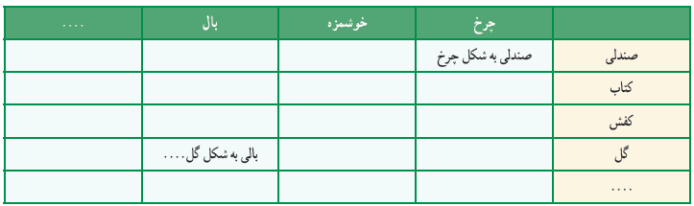
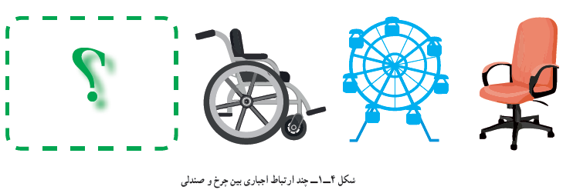
کارکلاسی
ارتباط اجباری برای پرورش خلاقیت
با کمک دبیر جدول را پر کنید. در این جدول با روشی که دوست دارید بین گزینه های ستون اول و ردیف اول ارتباط برقرار کنید. چیزهایی را به جدول بیفزایید یا یک بازی اختراع کنید.
جواب در صفحه بعد

Slide 18
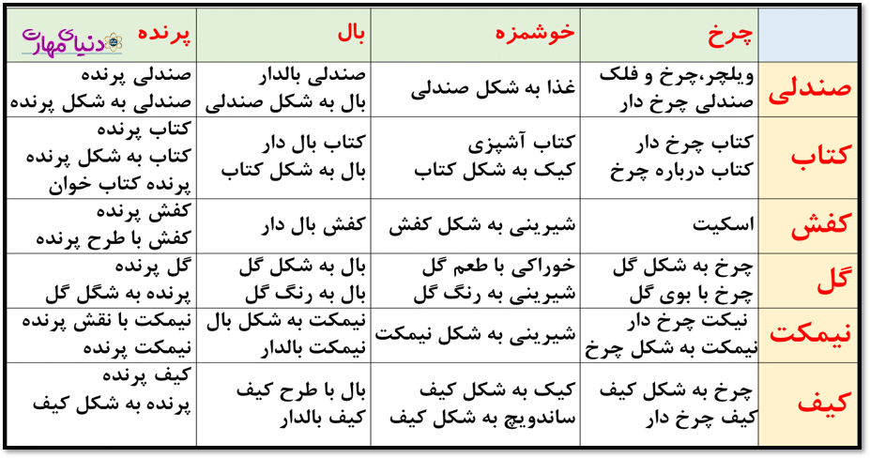
کارکلاسی
ارتباط اجباری برای پرورش خلاقیت

Slide 19
ب: هم اندیشی (بارش فکری)
در این روش یک گروه درباره مسئله ای ایده ها و فکرهای جدیدی پیشنهاد می کنند. افرادگروه نباید از همدیگر ایراد بگیرند. آنها باید کمک کنند تا ایده ها و فکرهای بیشتر، هرچند عجیب و متفاوت، ایجاد شود.
نمادی از هم اندیشی

Slide 20
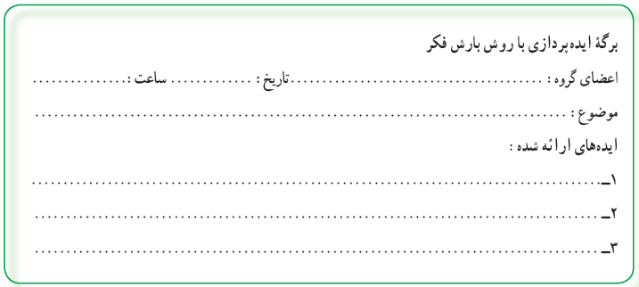
بارش فکری
گروهی تشکیل دهید و با کمک دبیر خود درباره یکی از موارد زیر و ایده های دیگر، روش بارش فکری را به کار برید و نتیجه را در زیر بنویسید.
1 - چگونه می توانید در حیاط، بازی های بهتری داشته باشید؟
2 - برای اینکه خودکار خود را تا پایان یافتن جوهرش، گم نکنید، چه باید کرد؟
3 - ........................................................................................
جواب در صفحه بعد

Slide 21
بارش فکری
(نمونه ای تکمیل شده) 1
چگونه می‌توانیم در حیاط، بازی‌های بهتری داشته باشیم؟
برگۀ ایده پردازی با روش بارش فکر اعضای گروه: .................. تاریخ: ................. ساعت: ........... موضوع: چگونه می‌توانیم در حیاط، بازی‌های بهتری داشته باشیم؟ ایده های ارائه شده: 1- انجام بازی های گروهی 2- پرهیز از انجام بازی های خطرناک 3- پرهیز از دویدن های بی جا 4- نداشتن حس برتری و رقابت بیجا در بازی و ..............................................
ادامه جواب در صفحه بعد

Slide 22
بارش فکری
(نمونه ای تکمیل شده) 2
برای اینکه خودکار خود را تا پایان یافتن جوهرش، گم نکنیم، چه باید کرد؟
برگۀ ایده پردازی با روش بارش فکر اعضای گروه: .................. تاریخ: ................. ساعت: ........... موضوع: برای اینکه خودکار خود را تا پایان یافتن جوهرش، گم نکنیم، چه باید کرد ایده های ارائه شده: 1- بستن نخ به خودکار و اتصال به کیف 2- روی خودکار اسم خود را بنویسیم. 3- یک جاخودکاری ثابت درست کنیم. 4- یک فرستنده به خودکار وصل کنیم. و ..............................................
ادامه جواب در صفحه بعد

Slide 23
بارش فکری
(نمونه ای تکمیل شده) 3
چگونه می توان از اتلاف وقت در طول روز جلوگیری کرد؟
برگۀ ایده پردازی با روش بارش فکر اعضای گروه: .................. تاریخ: ................. ساعت: ........... موضوع: چگونه می توان از اتلاف وقت در طول روز جلوگیری کرد؟ ایده های ارائه شده: 1- برنامه ریزی صحیح و مستمر. 2- تنظیم برنامه ها در طول روز. 3- داشتن برنامه متنوع. 4- کتاب خوانی - ورزش - درس خواندن - تماشای تلوزیون - کمک به اعضای خانواده - کار با رایانه - بازی - تفریح و سرگرمی - عبادت - دورهمی خانوادگی و ..............................................

Slide 24
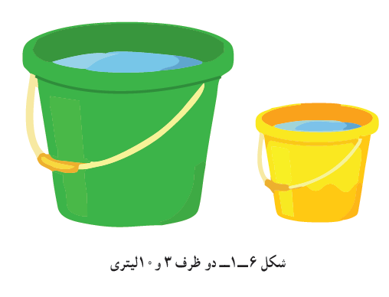
پرسش
اگر تنها دو ظرف ٣ و 10 لیتری داشته باشید چگونه می توانید با این دو ظرف، 8 لیتر آب از رودخانه بردارید؟
جواب در صفحه بعد

Slide 25
پرسش
اگر تنها دو ظرف ٣ و 10 لیتری داشته باشید چگونه می توانید با این دو ظرف، 8 لیتر آب از رودخانه بردارید؟
راه حل اول:
برای ساخت یک ظرف دو لیتری ابتدا ظرف 10 لیتری را پر کرده و با ظرف 3 لیتری خالی سه بار از آب آن را خالی می کنیم. در نهایت یک لیتر آب در ظرف 10 لیتری باقی می ماند. آن یک لیتر را در ظرف 3 لیتری خالی می ریزیم یک ظرف با گنجایش 2 لیتر بوجود می آید.ظرف 10 لیتری خالی شده را کاملا پر می کنیم و سپس مقداری از آن را در ظرف 2 لیتری می ریزیم تا پر شود حجم آب باقی ماند 8 لیتر می باشد.

Slide 26
پرسش
اگر تنها دو ظرف ٣ و 10 لیتری داشته باشید چگونه می توانید با این دو ظرف، 8 لیتر آب از رودخانه بردارید؟
راه حل دوم :
ابتدا چهار بار با طرف 3 لیتری آب در طرف 10 لیتری می ریزیم دفعه چهارم دو لیتر آب در ظرف 3 لیتری باقی می ماند.سپس ظرف 10 لیتری را خالی می کنیم بعد دو لیتر آب باقی مانده را داخل ظرف 10 لیتری می ریزیم وسپس دو مرتبه ی دیگر با طرف 3 لیتری آب در طرف 10 لیتری می ریزیم که نهایتا 8 لیتر آب جدا می شود.

Slide 27
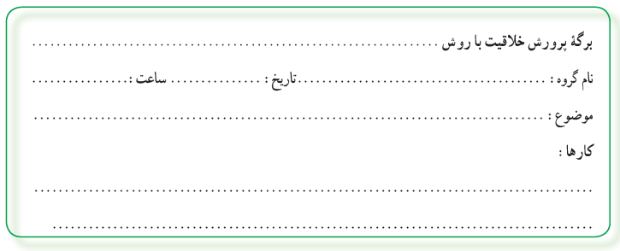
کارکلاسی
پ : روش سوم پرورش خلاقیت
روش سومی را که دبیر سر کلاس آموزش می دهد در گروه اجرا کنید، سپس آن را در برگه صفحه بعد بنویسید.

Slide 28
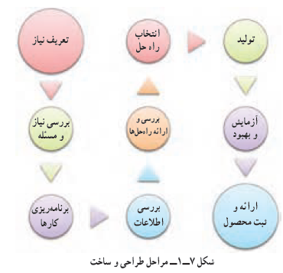
روش کاربرد مراحل طراحی و ساخت:
یکی دیگر از روش هایی که برای اختراع و تولید محصول جدید به کار می رود، کاربرد مراحل طراحی و ساخت است.فرایند طراحی و ساخت در شکل ٧ -١ نشان داده شده است.

Slide 29
نمونۀ طراحی و ساخت ساک دستی
علیرضا برای طراحی و ساخت ساک دستی برای خانواده خود روش زیر را به کار برده است:
1 تعریف نیاز : چرا ساک دستی را می خواهد و ............؛
2 بررسی نیاز و مسئله : ساک دستی باید چقدر جا داشته باشد و چه وزنی را تحمل کند و ......؛
3 برنامه ریزی اجرای کار : برای ساخت، نخست به مطالعه می پردازد، بعد جنس ساک را انتخاب می کند
4 بررسی اطلاعات : نمونه های ساک دستی را از نظر اندازه، شکل و جنس بررسی می کند؛
5 بررسی و ارائه راه حل ها : چند پیشنهاد جدید برای شکل، اندازه و جنس ساک می دهد؛
6 انتخاب راه حل : براساس اندازه موردنیاز، قیمت و قدرت تحمل، یک شکل و جنس نمونه مناسب را انتخاب می کند و نقشه آن را می کشد؛
7 تولید : فراهم کردن مواد و ابزار لازم و ساخت یک نمونه، ساخت ساک دستی را شروع می کند
8 آزمایش و بهبود : آزمایش و بررسی کار ساخته شده و اینکه آیا نیاز خانواده را برآورده است؟
ساک دستی ساخته شده را آزمایش می کند که ببیند آیا قدرت تحمل بار را دارد ؛
9 ارائه و ثبت محصول : ارائه نمونه در صورت نیاز و تحویل ساک دستی به خانواده

Slide 30
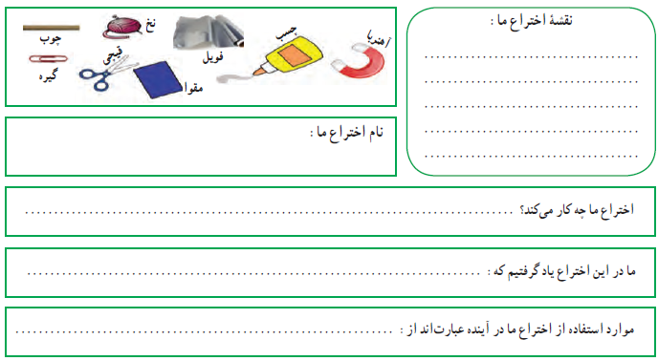
طراحی و ساخت
گروه ما می خواهد وسیله ای بسازد که .......................... برای این کار می توانیم از نخ، چسب، کاغذ،کِش لاستیکی ، مقوا، آهن ربا و هر آنچه در دسترس است استفاده کنیم. این اختراع ما خواهد بود و در آینده کار مردم را آسا نتر می کند و به نوآوری تبدیل خواهد شد.
جدول 6-1 فرم خلاصه گزارش طراحی و ساخت ........................ را در دفتر می کشیم و آن را تکمیل می کنیم.
توجه: برای تکمیل این کارکلاسی دانش آموزان می توانند هر پروژه دلخواهی را تعریف و بسازند سپس مراحل ساخت آن را در جداول زیر بنویسند.
جواب در صفحه بعد

Slide 31
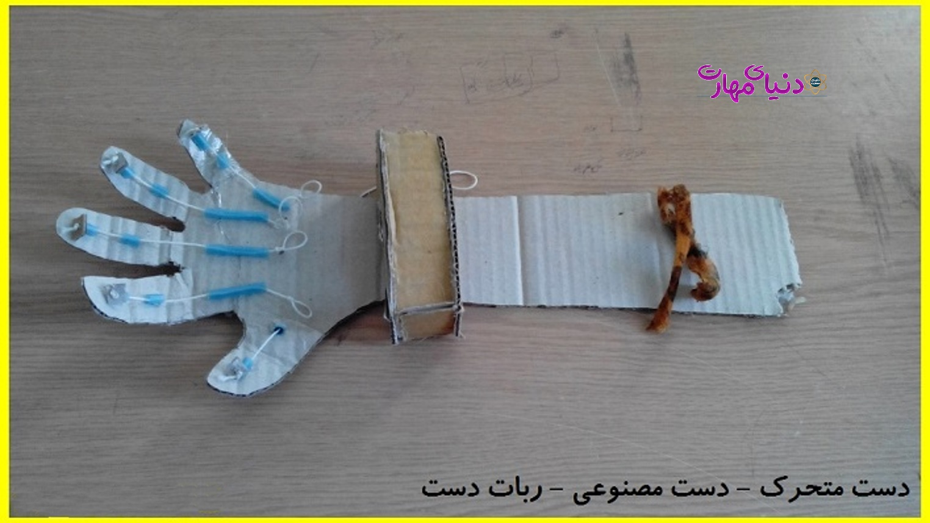
دانش آموز گرامی شما با خلاقیت هر وسیله ای می توانید بسازید مثال زیر فقط یک نمونه است. حتما لازم نیست این پروژه را بسازید این یک نمونه است شما هر پروژه دیگری را هم می توانید بسازید و مراحل ساخت و کارکردش را در جدول تایپ کنید.
مثال :
گروه ما می خواهد وسیله ای بسازد که بتوانیم اجسام خطرناک را برداریم برای این کار می توانیم از مواد و ابزاری مثل چسب، لوله نایلونی ،کارتن ، مقوا ، نخ و کش و .... استفاده نماییم.
این اختراع از فرایندهای طبیعی الهام گرفته است.
ادامه جواب
در صفحه بعد

Slide 32
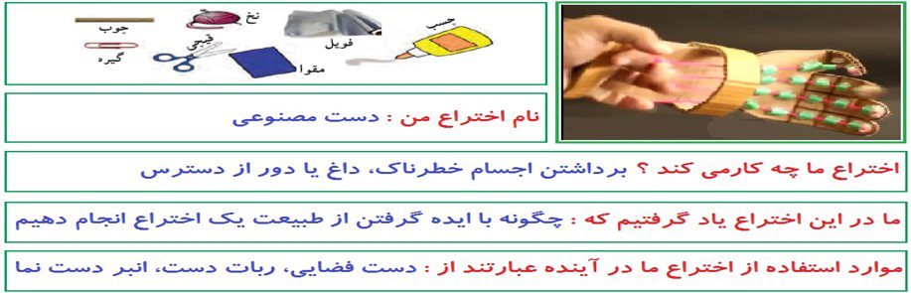
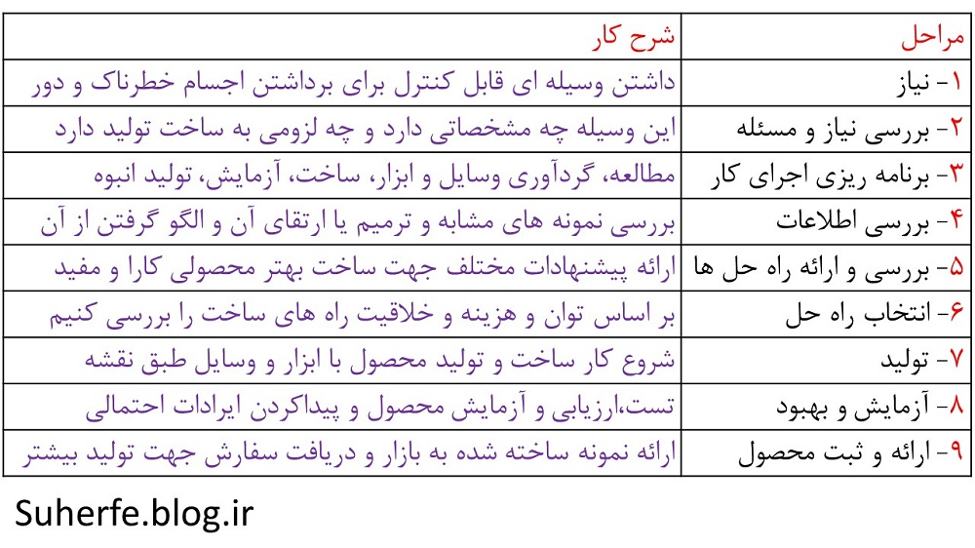

Slide 33
فناوری و سیستم
روزی مخترعی توانست با ایده گرفتن و دقت در طبیعت، فناوری ساده ای را اختراع کند.او هنگامی که دید دانه های خاردار گیاهانی مانند بابا آدم (زردان) به شلوار و جوراب هایش چسبیده است، آنها را زیر ذرّه بین گذاشت و قلاب هایی در سر خارهای روی دانه دید. این قلاب ها با گیرکردن به حلقه های پارچه لباس به آن می چسبند و دانه ها با این روش از جایی به جای دیگر منتقل می شوند. آن مخترع توانست، با بررسی این روش و به کمک ایده خود، فناوری جدیدی که خیلی کاربرد دارد، اختراع کند.

Slide 34
فناوری چیست؟
کاربرد عملی دانش در یک موضوع را فناوری می گویند.هنگامی که شما دانش و ابزاری را برای زندگی بهتر به کار می برید در حال تولید فناوری هستید.
ب فناوری هسته ای
الف فناوری فضایی

Slide 35
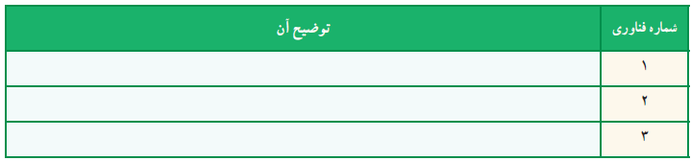
کارکلاسی
تعیین چند فناوری برای یادسپاری
با هم اندیشی در گروه خود، برای آسان شدن یادسپاریِ پنج کلمه،
[ زنبور، یک، نوآوری، گیاه، دانه ]
سه فناوری ارائه کنید و در جدول بنویسید.
جواب در صفحه بعد

Slide 36
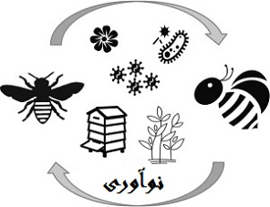
توضیح
1- استفاده از فناوری سر واژه نویسی: واژه زندگی ز: زنبور ن: نوآوری د: دانه گ: گیاه ی: یک
2- نوشتن جمله یا داستان کوتاه: یک زنبور با نوآوری دانه یک گیاه را به شکل کندو در می آورد.
3- نوشتن یک شعر یک زنبور توانا، با نوآوری خود با دانه های گیاه کندویش را می سازد
4- استفاده از یک نقاشی و تصویر
کارکلاسی
تعیین چند فناوری برای یادسپاری

Slide 37
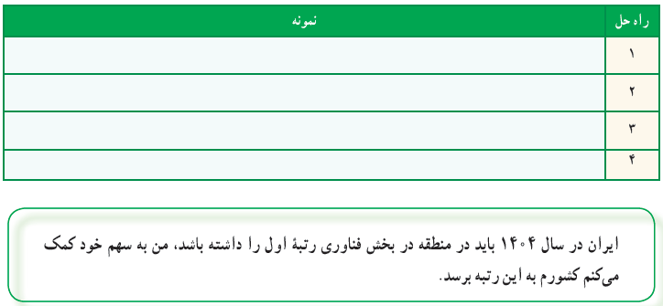
انواع فناوری:
فناوری از نظر پیچیدگی به سه سطح ساده، متوسط و پیشرفته تقسیم بندی می شود. برخی از فناوری ها عبارت اند از فناوری ارتباطات و اطلاعات، فناوری نانو، فناوری فضایی و زیست فناوری. با شناخت و کاربرد درست فناوری ها، می توان آ نها را برای زندگی سودمندتر کرد.
کارکلاسی
بیان چند راه حل برای پیشرفت کشور
به صورت گروهی برای پیشرفت کشور در بخش فناوری، راه حل هایی را ارائه دهید و درجدول بنویسید.
جواب در صفحه بعد

Slide 38
ردیف | نمونه‌
1 | تحقیق و کار در زمینه فناوری های هوا و فضا
2 | پیشرفت در فناوری هسته ای
3 | تحقیق و کار در زمینه فناوری های پزشکی و بهداشتی جهت تولید دارو و کشف روش های نو درمان
4 | کار و سرمایه گذاری و پیشرفت در فناوری های زیست محیطی
5 | پیشرفت و انجام کار دقیق و بدون توقف در فناوری موشکی و نظامی
6 | کار و تحقیق در فناوری نانو تکنولوژی
7 | کار و تحقیق در زمینه تولید بهینه و پربازده محصولات کشاورزی
8 | تحقیق در زمینه صنایع تبدیلی به منظور جلوگیری از خام فروشی
9 | ساخت نرم افزار و سخت افزار و پیشرفت در زمینه علوم رایانه
10 | کار در زمینه اقتصادی و کارآفرینی
کارکلاسی
بیان چند راه حل برای پیشرفت کشور به صورت گروهی برای پیشرفت کشور در بخش فناوری، راه حل هایی را ارائه دهید و درجدول بنویسید.

Slide 39
انواع فناوری:
محصولات فناوری طبیعی و فناوری مصنوعی: در خلقت و طبیعت، محصولات فناوری های بسیار زیادی وجود دارد که بشر توانسته است برخی از آن ها را شبیه سازی کند. به ابزار، روش ها و وسایلی که انسان ها می سازند محصول فناوری می گویند.
کارکلاسی
فناوری طبیعی و فناوری مصنوعی
با بررسی شکل و راهنمایی دبیر به پرسش های زیر پاسخ دهید:
1 - دانه چه گیاهی نشان داده شده است؟
2 - از روی این دانه چه محصول فناوری مصنوعی ساخته شده است؟
3 - کاربرد محصول فناوری نشان داده شده چیست؟.............
محصول فناوری طبیعی و فناوری مصنوعی
جواب در صفحه بعد

Slide 40
جواب این پرسش ها را در ادامه مطلب ببینید.
1 - دانۀ چه گیاهی در شکل نشان داده‌شده است؟
گیاه بابا آدم یا زردان تصویر این گیاه در ابتدای قسمت فناوری و نوآوری آورده شده است.
2 - چه محصول فناوری مصنوعی از روی این دانه ساخته‌شده است؟
چسب خود چسب یا چسب نر و ماده یا ولکرو Velcro
3- کاربرد محصول فناوری نشان داده‌شده چیست؟
در لباس ها و وسایل مختلف ورزشی پزشکی، کفش ها،فشارسنج،کمربند طبی و ...........

Slide 41
نمونه ای از فناوری طبیعت:
فناوری مصنوعی آجرها و تیرهای کم وزن از فناوری کندوهای عسل الهام گرفته است. یکی از رازهای آفرینش این است که خانه زنبور عسل شش ضلعی است. محاسبات دانشمندان نشان داده است که شش ضلعی مناسب ترین شکل هندسی برای داشتن بیشترین فضای ممکن برای جمع آوری شیره و داشتن بیشترین استحکام با کمترین مصالح است.
دستاوردهای انسان، نشان می دهد که وی از پدیده ها و محصول فناوری های طبیعی بسیار بهره برده است. امروزه ساختارکندوی عسل الگوی ساخت آجرهای کم وزن و در عین حال با استحکام شده است. همچنین، این ساختار برای سبک کردن تیرآهن های ساختمان به کار می رود.
الف: کندوی عسل ب: تیرآهن

Slide 42
کارکلاسی
نمونه ای از محصولات فناوری طبیعی و مصنوعی
در گروه خود نمونه ای از محصولات فناوری طبیعی را، که مصنوعی آن نیز وجود دارد، تعیین کنید و ویژگی آن را بنویسید.
جواب در صفحه بعد
سیستم: سیستم مجموعه ای است که اجزای آن باهم در ارتباط اند. این اجزاء با فرایندهایی، ورود ها را به خروجی ها تبدیل می کنند. برای نمونه، پنکه یک سیستم است که از اجزای مختلف تشکیل شده است. برق در واقع ورودی پنکه است و به وسیله موتور و پره ها سبب می شود که خروجی آن، یعنی وزش باد تولید گردد. اجزای پنکه اگر باهم ارتباط درستی نداشته باشند سیستم پنکه را به وجود نمی آورند و خروجی وزش باد تولید نمی شود.

Slide 43
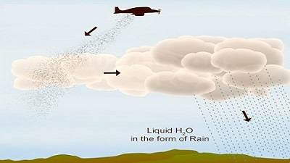
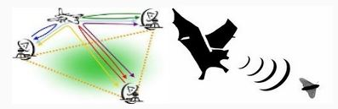
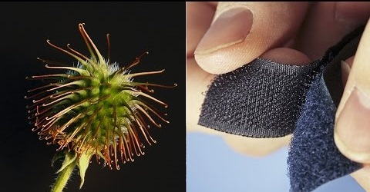
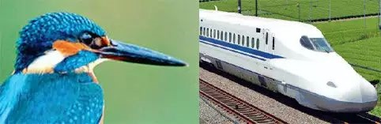
کارکلاسی
نمونه ای از محصولات فناوری طبیعی و مصنوعی
باران مصنوعی با بارورکردن ابرها
ساخت رادار از فناوری مسیر یابی خفاش
ساخت چسب ولکرو با ایده گرفتن از گیاهان چسبنده طبیعت
قطار سریع السیر آئرودینامیک با ایده گرفتن از نوک پرندگان

Slide 44
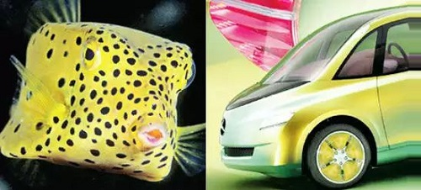
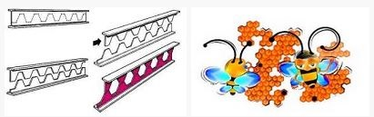
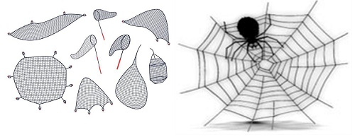
کارکلاسی
نمونه ای از محصولات فناوری طبیعی و مصنوعی
ساخت خودرو جادار و خاص از روی انواع ماهی بادکنکی
ساخت تیر آهن های لانه زنبوری با الهام از شکل ساخت کندو
ساخت انواع تور با الهام از تار عنکبوت

Slide 45
کارکلاسی
بررسی پنکه از دیدگاه سیستم
در گروه خود در مورد پنکه به پرسش های زیر پاسخ دهید:
1 - اگر اجزای یک سیستم این وسیله باهم ارتباط نداشته باشند این وسیله کار می کند؟
2 - چرا نمی توان پروانه این وسیله را، بدون تغییر دادن دیگر اجزا، بزرگ تر ساخت؟
3 - فرایندهایی را که در این وسیله می توانید شناسایی کنید در زیر بنویسید.
جواب در صفحه بعد

Slide 46
کارکلاسی
بررسی پنکه از دیدگاه سیستم
1. اگر اجزای یک سیستم (این وسیله ) باهم ارتباط نداشته باشند این وسیله کار می‌کند؟
خیر- اگر اجزای یک سیستم با هم ارتباط نداشته باشند اصلا آن مجموعه سیستم نیست و این وسیله کار نمی کند.
2. چرا نمی‌توان پروانۀ این وسیله را، بدون تغییر دادن دیگر اجزا، بزرگ‌تر ساخت؟
چون اندازه پروانه به اندازه دیگر اجزاء و قدرت تولید باد توسط موتور پنکه بستگی دارد. اگر پروانه بزرگتر باشد باید دیگر قسمت های پنکه هم متناسب با سایز پروانه پنکه تغییر کنند.
3. فرایندهایی را که در این وسیله می‌توانید شناسایی کنید در زیر بنویسید.
تبدیل انرژی الکتریکی به انرژی مکانیکی
تبدیل انرژی مکانیکی به انرژی حرکتی و دورانی
و نهایتا تبدیل به انرژی باد.

Slide 47
پرسش
به پرسش های زیر که در باره تفکر سیستمی است پاسخ دهید:
1 - آیا در کارهایی که به صورت گروهی انجام می دهید باید با دیگران هماهنگ باشید؟
٢ - آیا کارهایتان را باید در زمان معینی تمام کنید؟
٣ - اگر شما کارتان را درست و خوب انجام ندهید آیا کار دیگران خراب می شود؟
٤ - چگونه می توانید با کمک دیگران به اهداف مشترک برسید؟
جواب در صفحه بعد

Slide 48
پرسش
به پرسش های زیر که در باره تفکر سیستمی است پاسخ دهید:
1- آیا در کارهایی که به صورت گروهی انجام می‌دهم باید با دیگران هماهنگ باشم؟
بله - هماهنگی شرط لازم برای اجرا و موفقیت کارگروهی است
2- آیا کارهایم را باید در زمان معینی تمام کنم؟
بله - در برنامه ریزی باید زمان پایان کار یا پروژه تعیین شود
3- اگر من کارم را درست انجام ندهم آیا کار دیگران خراب می‌شود؟
بله درکارگروهی کار همه ی اعضاء به هم وابسته است و درست کارنکردن یکی برکاردیگران تاثیر دارد
4- چگونه می‌توانم با کمک دیگران به اهداف مشترک برسم؟
با همکاری - تعامل - و انجام وظیفه به نحو احسن

Slide 49
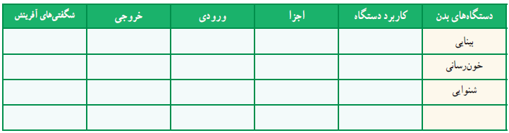
کارکلاسی
بررسی چند سیستم در بدن انسان
در گروه خود، دستگاه ها و زیر سیستم های بدن انسان را در جدول بنویسید.
جواب در صفحه بعد

Slide 50
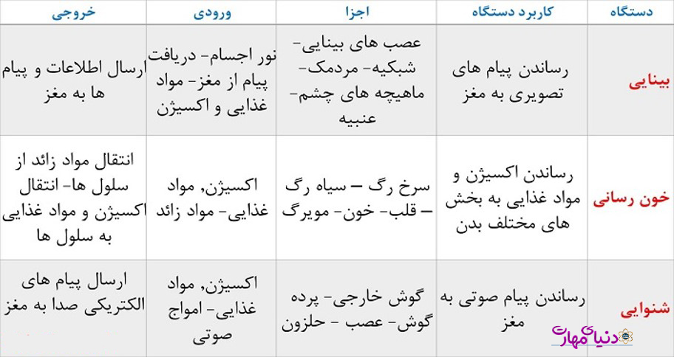
کارکلاسی
بررسی چند سیستم در بدن انسان
ادامه جواب در صفحه بعد

Slide 51
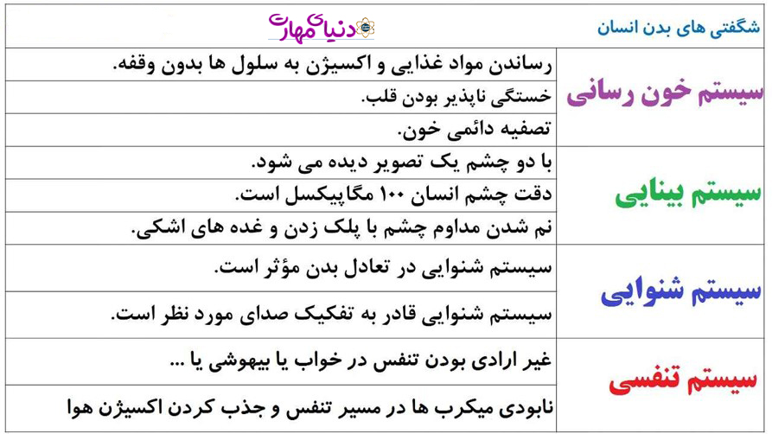
کارکلاسی
بررسی چند سیستم در بدن انسان

Slide 52
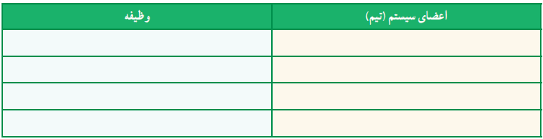
کارکلاسی
بررسی سیستم در تیم ورزشی
اگر یک تیم ورزشی مانند ................. را یک سیستم بدانید، اعضای آن و وظایف هر یک را در جدول بنویسید، سپس به پرسش ها پاسخ دهید.
1 - چرا اگر بهترین بازیکن تیم ها نیز جمع شوند، نمی توان گفت بهترین تیم ورزشی تشکیل می شود؟
2 - آیا بازیکن های یک تیم می توانند مستقل از هم کار کنند؟ چرا؟
3 - آیا می توان گفت سیستم، هدف مشخص دارد و همه اجزا باید برای رسیدن به هدف کمک کنند؟ چرا؟
4 - آیا اگر یکی از اعضای تیم، وظیفه خود را به خوبی انجام ندهد تیم به هدف خود می رسد؟ چرا؟
جواب در صفحه بعد

Slide 53
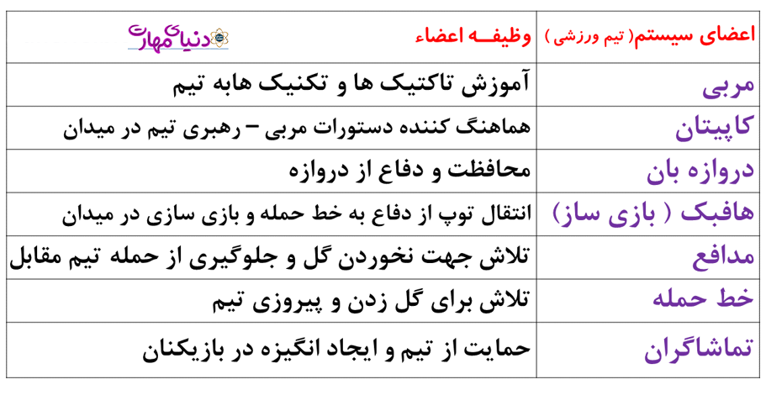
کارکلاسی
بررسی سیستم در تیم ورزشی
ادامه جواب در صفحه بعد

Slide 54
کارکلاسی
بررسی سیستم در تیم ورزشی
1- چرا اگر بهترین بازیکن های تیم ها نیز جمع شوند، نمیتوان بهترین تیم ورزشی تشکیل داد؟
چون ممکن است در ارتباط بین اعضاء مناسب نباشند و با هم هماهنگ نباشند
2 - آیا بازیکن های یک تیم میتوانند مستقل از هم کار کنند؟ چرا؟
خیر زیرا هدف تیم و هدف یک سیستم از هدف بازیکنان و اجزاء مهمتر است
3 - آیا سیستم، یک هدف مشخص دارد و همۀ اجزا باید برای رسیدن به آن هدف کمک کنند؟چرا؟
بله سیستم یک یا چند هدف مشخص دارد و همه اجزاء باید به آن کمک نمایند
4 - آیا اگر یکی از اعضای تیم ، وظیفۀ خود را به خوبی انجام ندهد تیم به هدف خود می رسد؟ چرا؟
خیر زیرا رسیدن به هدف مرهون انجام خوب وظایف توسط اعضاء می باشد.

